Slide 1


EtherNet / IP
Das Ethernet-Protokoll für die Industrie 4.0
Benjamin Herrmann
HRL-TVT 4.5
10.11.2025

Slide 2


Was haben Netflix und eine Bosch Produktionslinie gemeinsam?
I. Funktionsweise
Netflix
✔️ Standard TCP / IP
✔️ Echtzeit – Streaming
✔️ Normales Ethernet
✔️ Streamt Serien & Filme
EtherNet / IP
✔️ Standard TCP / IP
✔️ Echtzeit – Daten
✔️ Normales Ethernet
✔️ “Streamt“ Produktionsdaten
Das Besondere:
Keine teure Spezial – Hardware nötig – nutzt dieselbe Technologie wie ein Router zu Hause!

Slide 3
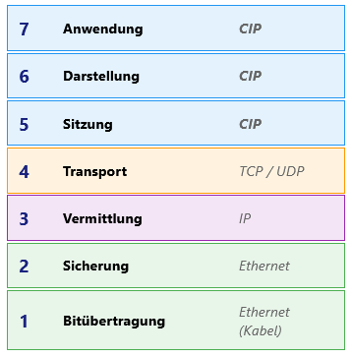
Was ist EtherNet / IP? - Funktionsprinzip
I. Funktionsweise
Die Grundlagen
OSI-Modell
EtherNet / IP = Ethernet Industrial Protocol
• Basiert auf Standard – Ethernet (Layer 1 + 2)
• Nutzt TCP / IP und UDP (Layer 3 + 4)
+ CIP auf Layer 5 – 7 (Anwendungsebene)
Zwei Kommunikationswege
1. Implicit Messages (I / O)
UDP, schnell, zyklisch
Für Sensoren & Aktoren
2. Explicit Messages (Config)
TCP, zuverlässig, bei Bedarf
Für Konfiguration & Diagnose

Slide 4
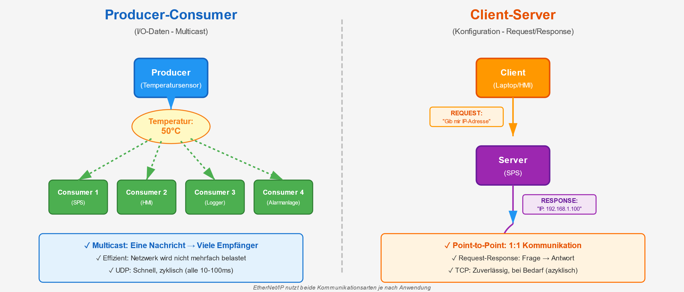
Kommunikationsmodelle
I. Funktionsweise

Slide 5
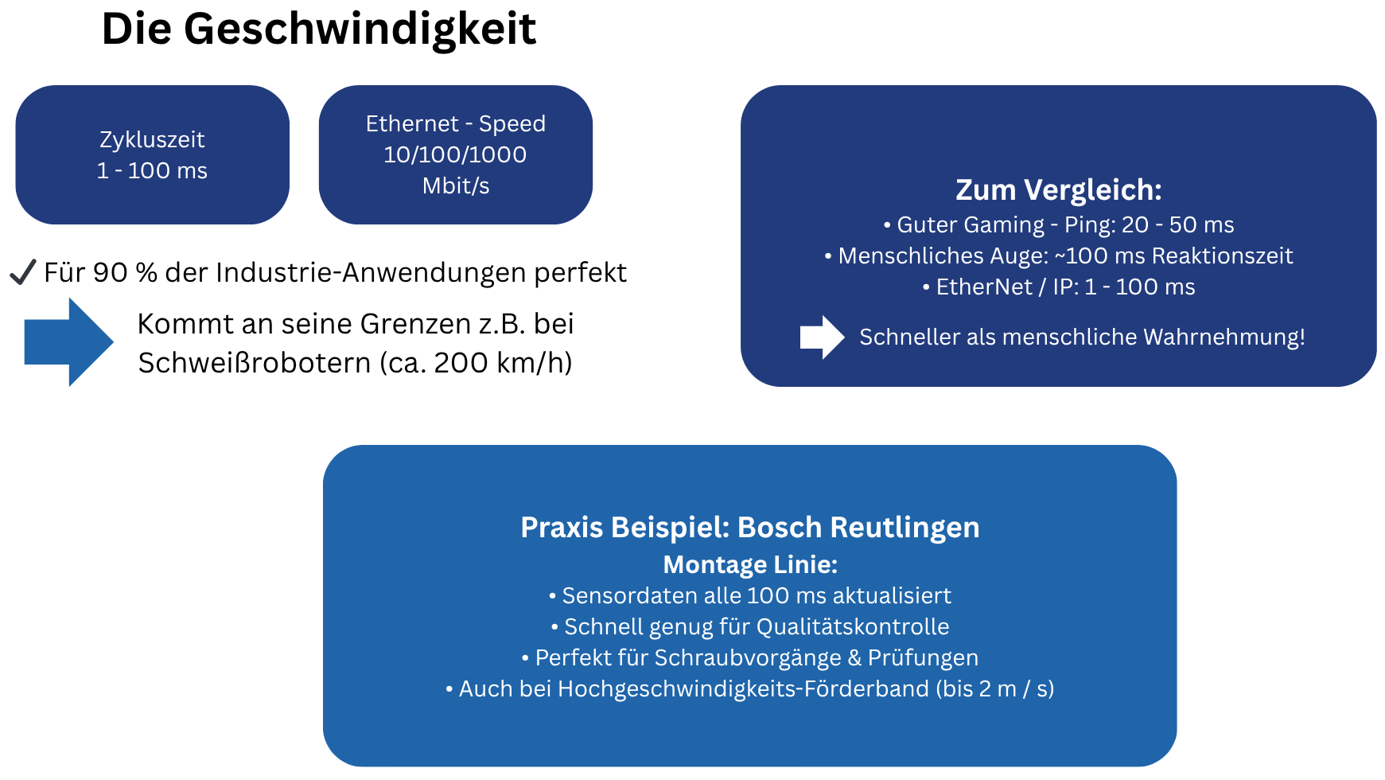
Wie schnell ist EtherNet / IP ?
II. Performance

Slide 6
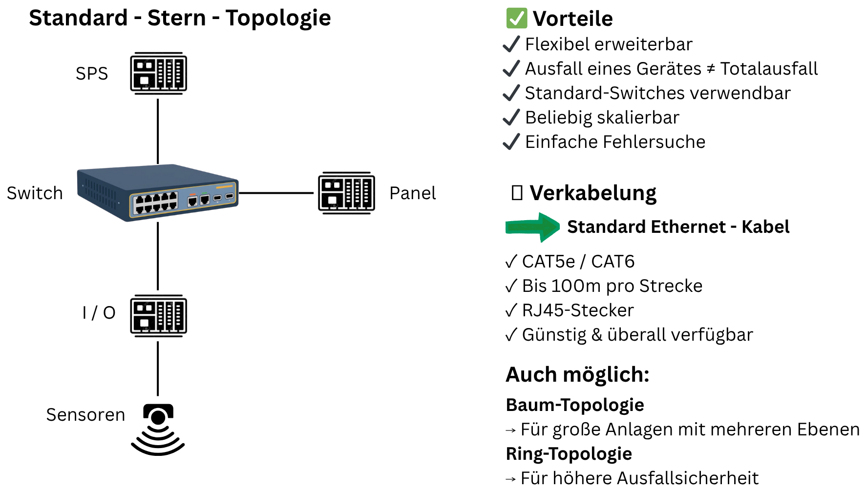
Wie ist das Netzwerk aufgebaut ?
III. Topologie

Slide 7
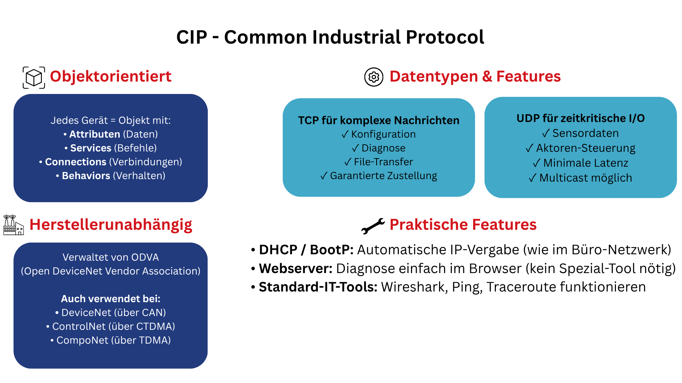
Die technischen Details
IV. Protokolleigenschaften

Slide 8
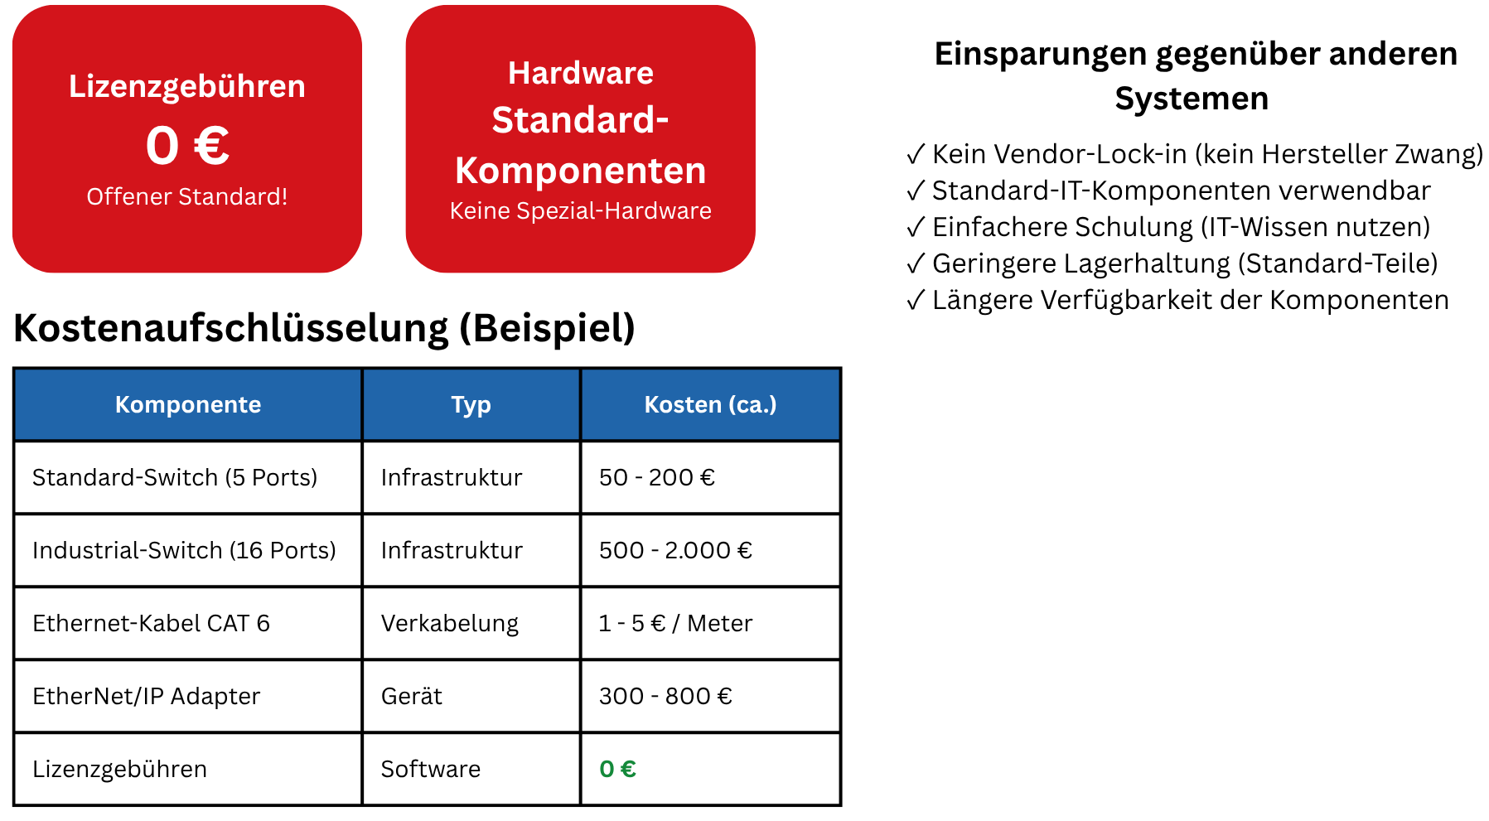
Was kostet EtherNet / IP ?
V. Kosten

Slide 9
Troubleshooting leicht gemacht
VI. Diagnose und Fehlersuche
Integrierte Diagnose-Tools
Webserver
Jedes EtherNet/IP-Gerät hat einen integrierten Webserver
Einfach IP im Browser eingeben: 192.168.1.100
LED-Status
- Grün = OK
- Rot = Fehler
- Blinken = Kommunikation aktiv
Standard-IT-Tools
Wireshark: Traffic analysieren
Ping: Erreichbarkeit prüfen
LLDP: Topologie-Erkennung
Fehlersuche in 3 Schritten
Schritt 1: LED-Check
Leuchten die Status-LEDs an allen Geräten?
Schritt 2: Ping-Test
Ist das Gerät im Netzwerk erreichbar?
Ping 192.168.1.100
Schritt 3: Webserver
Status-Seite im Browser aufrufen und Details prüfen
Beispiel Fehler Diagnose Problem: Ein Sensor meldet sich nicht mehr
Lösung:
→ LED grün
→ Switch blinkt
Ping timeout
Ursache: IP-Adresse war doppelt vergeben
Fix: DHCP neu konfigurieren
Problem in wenigen Minuten gelöst

Slide 10
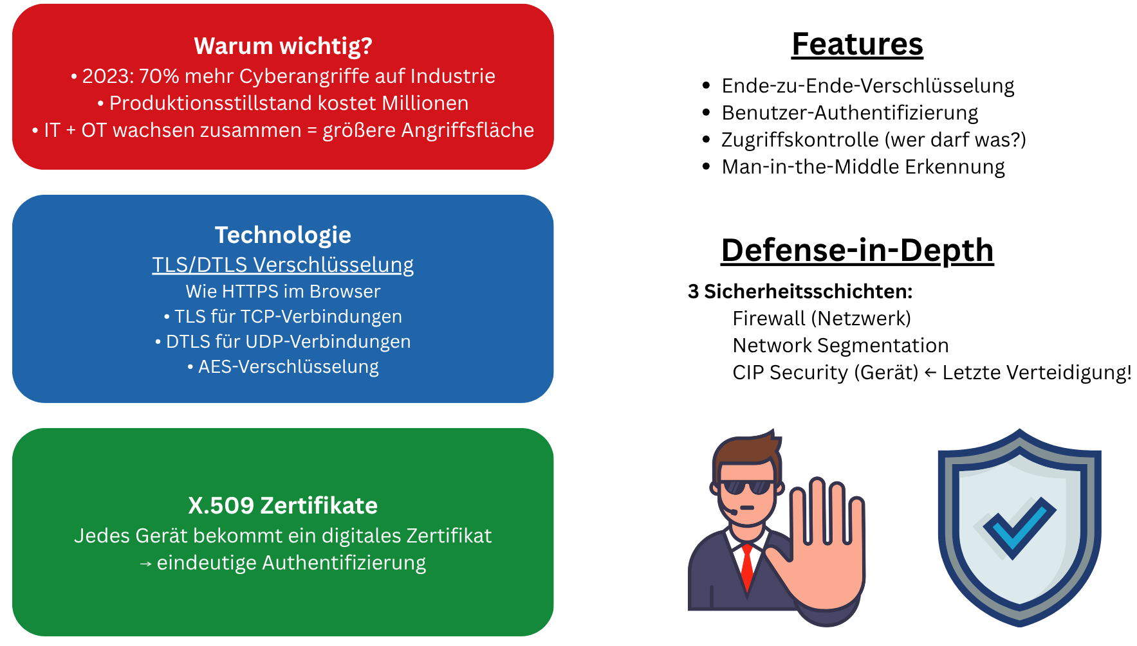
Cybersecurity
VII. Sicherheit

Slide 11
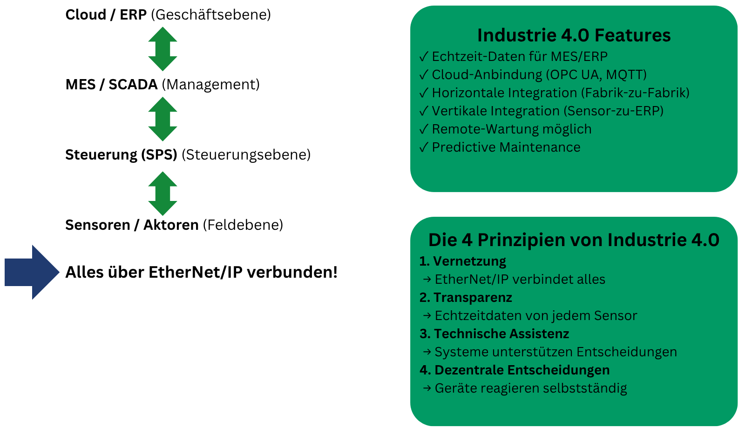
Durchgängige Kommunikation – Von Sensor bis Cloud
VIII. Industrie 4.0

Slide 12
Bosch Reutlingen – Automatisierte Montagelinie
IX. Praxisbeispiel
Aufbau
• 24 Roboter-Arbeitsplätze
• 180 Sensoren (Druck, Position, Qualität)
• 12 Schweißroboter (Normal)
• 3 Steuerungen
→ Alles über EtherNet/IP vernetzt
Daten fließen in Echtzeit
✔️ Produktionszahlen → MES
✔️ Qualitätsdaten → SAP
✔️ Maschinendaten → Wartungs-Dashboard
✔️ Energieverbrauch → Energie-Management
Zahlen pro Schicht
• 2.400 Bauteile produziert
• 432.000 Datenpunkte übertragen
• Zustandsupdate alle 50 ms
8,6 Mio. Messages pro Schicht!
300 Messages pro Sekunde

Slide 13
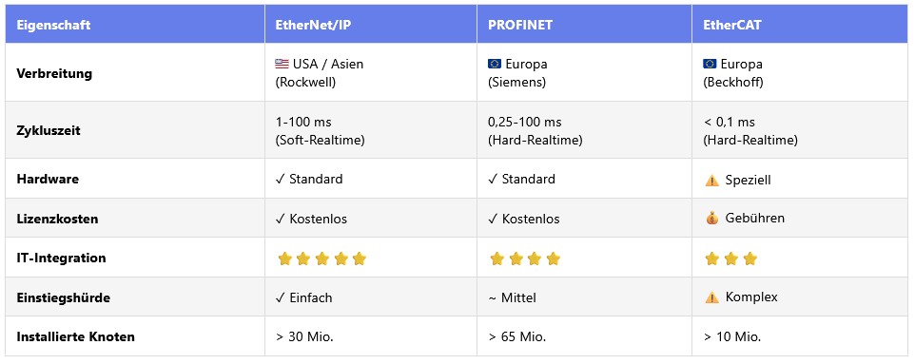
EtherNet / IP vs. Konkurrenz
X. Vergleich

Slide 14
Wann welcher Feldbus ?
X. Vergleich
EtherNet / IP perfekt für:
IT/OT-Integration wichtig
Standard-Hardware gewünscht
USA/Asien-Markt
Montage, Verpackung, Prozess
PROFINET besser für:
Schnellere Zykluszeiten nötig
Siemens-Umfeld
Europa-Markt
Automotive-Industrie
EtherCAT besser für:
Ultra-schnelle Motion Control
High-Speed Robotik (<100µs)
Kompakte Maschinen
Höchste Performance erforderlich
Fazit
Es gibt nicht den besten Feldbus - es kommt auf die Anwendung an!
Für die meisten Standard-Anwendungen ist EtherNet / IP mehr als ausreichend und bietet die beste IT-Integration.

Slide 15
Das wichtigste auf einen Blick
XI. Zusammenfassung
Stärken
Einfache Integration in IT-Landschaft
Kosteneffizient (Standard-Hardware)
Weit verbreitet (30+ Mio. Knoten)
Offener Standard (keine Lizenzkosten)
IT-Tools verwendbar
Industrie 4.0 ready
Gute Absicherung vor Angriffen
Zukunftssicher (IoT, Cloud)
Schwächen
❌ Nicht für Ultra-High-Speed (Soft-Realtime)
❌ In Europa weniger verbreitet als PROFINET
❌ Keine harten Echtzeit-Garantien
Perfekt für
✓ Montage-Linien
✓ Verpackungsanlagen
✓ Prozess-Automation
✓ Fabriken mit IT/OT-Integration
✓ 90% aller Industrie-Anwendungen
In einem Satz:
"Was WLAN für uns ist,
ist EtherNet / IP für die Fabrik"

